Slide 1
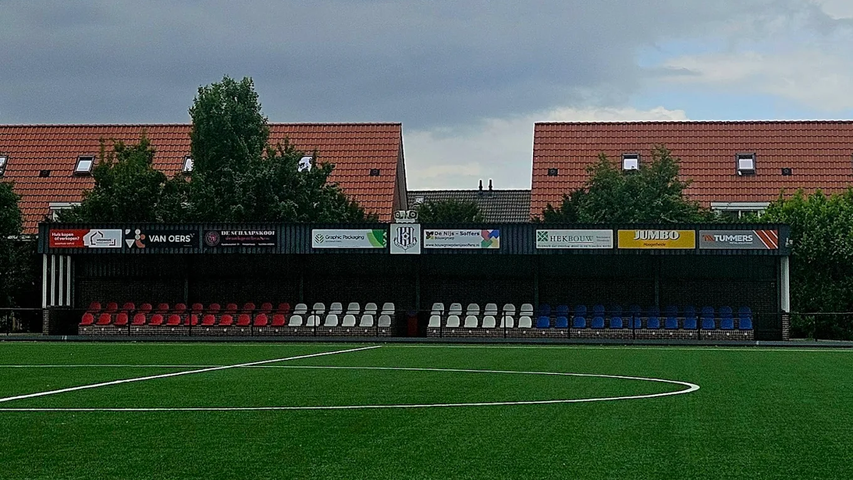
WELKOM BIJ VOETBALVERENIGING
METO
HET PROGRAMMA VOOR ZATERDAG EN ZONDAG

Slide 2


Slide 3
ZATERDAG 28 MAART
WEDSTRIJDEN ONDERBOUW

Slide 5
ZATERDAG 28 MAART
28-03-2026 | 08:30 | MOC'17 MO11-1 | METO MO11-1 | Sportpark Rozenoord | veld 8 A
28-03-2026 | 10:30 | DVO'60 JO12-2 | METO JO12-2 | Sportpark Hulsdonk | veld 1-DVO'60 A
WEDSTRIJDEN MIDDENBOUW

Slide 7
ZATERDAG 28 MAART
28-03-2026 | 09:45 | Kapelle MO13-1 (9-tal) | METO MO13-1 | Sportpark Het Groene Woud | veld 3
28-03-2026 | 11:45 | METO JO14-1 | SPS JO14-1 | Sportpark Jac van Hoek | veld 1
28-03-2026 | 11:45 | METO JO17-1 | Sprundel JO17-1 | Sportpark Jac van Hoek | veld 2
28-03-2026 | 13:30 | METO JO15-1 | Unitas'30 JO15-5 | Sportpark Jac van Hoek | veld 1
WEDSTRIJDEN BOVENBOUW

Slide 9
ZATERDAG 28 MAART
28-03-2026 | 15:00 | MOC'17 - 6 | METO 2 | Sportpark Rozenoord | veld 4
28-03-2026 | 15:30 | METO 3 | SC Gastel 4 | Sportpark Jac van Hoek | veld 1
WEDSTRIJDEN SENIOREN ZATERDAG

Slide 11
ZONDAG 29 MAART
29-03-2026 | 11:00 | METO 3 | Grenswachters 2 | Sportpark Jac van Hoek | veld 3
29-03-2026 | 14:00 | METO 1 | Groede 1 | Sportpark Jac van Hoek | veld 1
WEDSTRIJDEN SENIOREN ZONDAG

